Slide 1
SZKOŁA DLA INNOWATORA
II semestr roku szkolnego 2020-2021

Slide 2
Szkoliliśmy się…
luty - SZKOŁA ZIMOWA – (podstawa programowa a kompetencje proinnowacyjne, linie rozwoju jako narzędzie do monitorowania rozwoju kompetencji proinnowacyjnych, zadania interdyscyplinarne, praca metodą projektów, plan systematycznego rozwijania kompetencji proinnowacyjnych);
marzec - Jak chcą się uczyć młodzi ludzie? - webinarium na zakończenie “Szkoły zimowej”;
Kwiecień, maj, czerwiec - fakultety: Uczenie przez pytanie (Iza i Agnieszka), Praca z błędem (Ewa) Praca w grupach/parach (Aldonka, Tomek, Monika, Kasia, Asia, Grażynka, Sławek)

Slide 3
SZKOLILIŚMY SIĘ…
marzec - szkolenie Zajęcia w kręgu prowadzone przez Z. Steć;
maj - APU – Analiza prac uczniowskich- szkolenie prowadzone przez doradczynie Szkoły dla innowatora;
luty-kwiecień – dwa obowiązkowe moduły kursu internetowego (relacje w klasie, linie rozwoju kompetencji proinnowacyjnych)
maj – nieobowiązkowy moduł kursu internetowego (standardy rozwoju pracy nauczyciela) – Asia i Iza

Slide 4
UCZYLIŚMY SIĘ OD SIEBIE…
Każdy z nas w II semestrze poprowadził jedną lekcję z klasą 7c, którą obserwowały nasze doradczynie, inni nauczyciele z projektu i spoza projektu;
Raz w miesiącu spotykaliśmy się z doradczyniami, żeby się uczyć nowych metod, opracowywać i realizować plan pracy z kl. 7c 23.02, 09.03, 13.04, 11.05, 08.06;
Były też rozmowy indywidualne i w grupach wiązkowych – z doradczyniami;

Slide 5
NIECODZIENNIK
Raz w miesiącu spotykaliśmy się z uczennicami i uczniami z 7c na zajęciach interdyscyplinarnych;
Uczniowie pracowali w dwóch grupach;
Każda grupa brała udział w czterech rodzajach zajęć, które łączył wspólny temat lub kształcenie tej samej kompetencji;
Staraliśmy się, żeby zajęcia były ciekawe, miały nietypową formę lub odbywały się poza ławkami szkolnymi;
Pracowaliśmy w systemie zajęć 60-minutowych rozdzielanych 15-minutową przerwą (na kanapach☺)

Slide 6
NIECODZIENNIK
MARZEC – WIOSNA – układanie i tłumaczenie wierszy o wiośnie po niemiecku, projektowanie wiosennej karty pocztowej, szukanie wiosny pod mikroskopem i wiosenny ruch;
KWIECIEŃ – ZARZĄDZAJ SOBĄ – techniki uczenia się, joga, czyli dobrostan, debata oxfordzka o czytelnictwie, origami dla relaksu;
MAJ – PODRÓŻ – przyrodnicze zajęcia terenowe, dyskusja o kształcących podróżach po angielsku, zajęcia laboratoryjne, konstruowanie wehikułu czasu;
CZERWIEC – integracyjny wyjazd podsumowujący roczną pracę w projekcie;

Slide 7
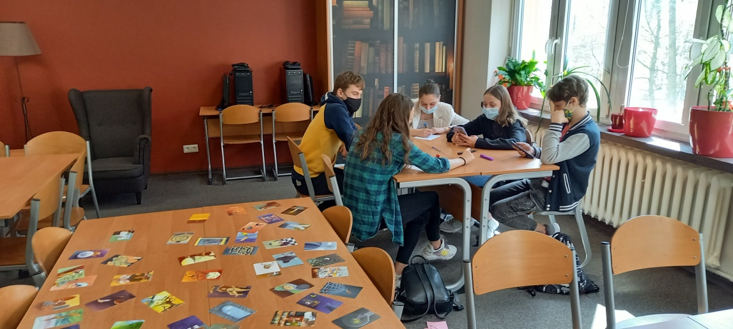
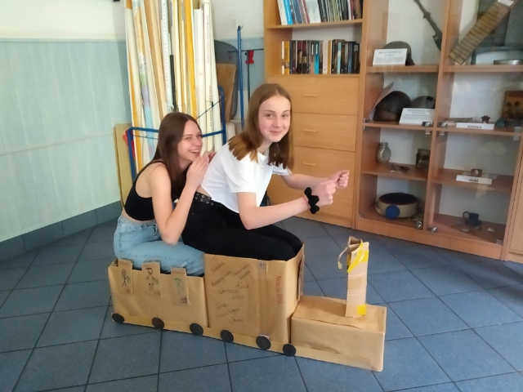
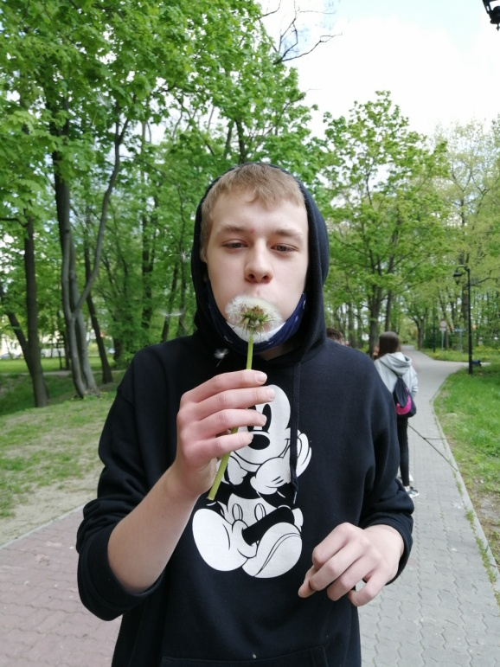
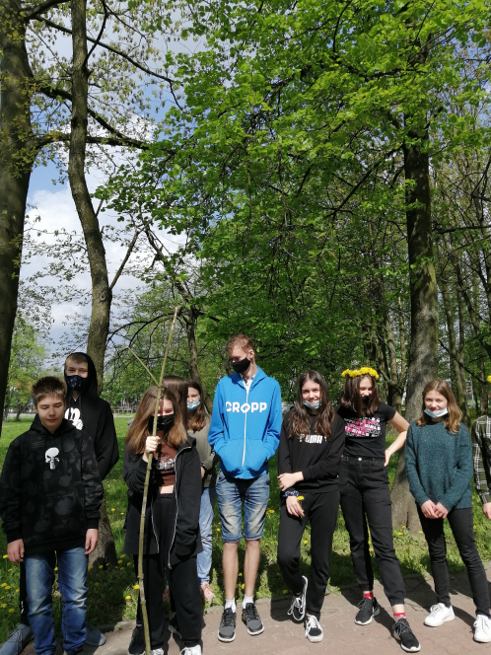
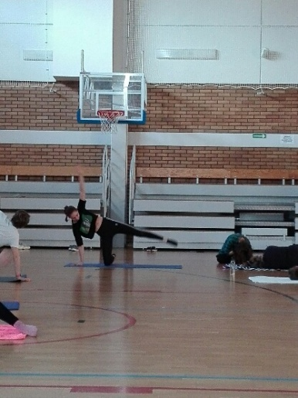
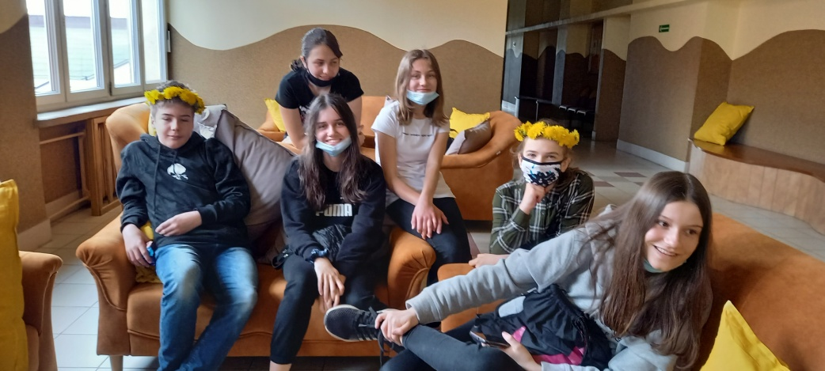
Niecodziennik na zdjęciach

Slide 8
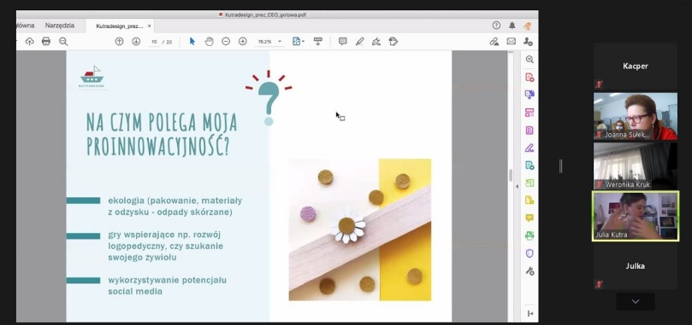
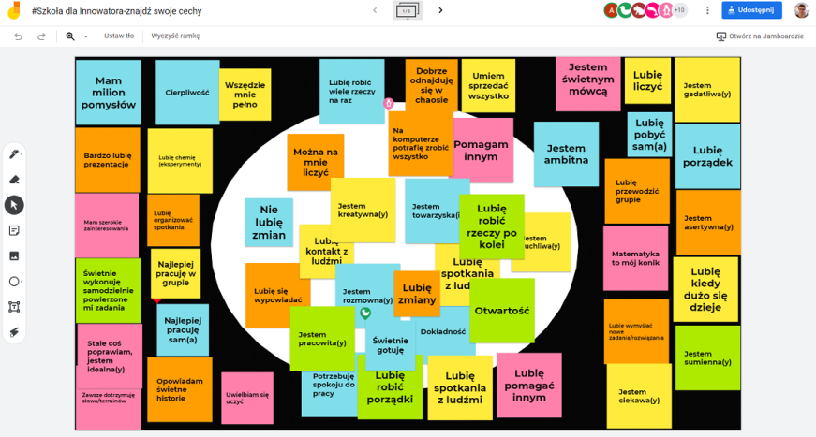
SPOTKANIA Z INNOWATORAMI
- 12.05 – z Julią Kutrą z firmy kutradesign
Warto szukać swoich pasji, być wytrwałym, pracowitym i mieć pomysł na siebie, także poza utartymi szlakami kariery.
- 19.05 – z Anną Stępniak z
firmy ADAMED
Sukces nie jest możliwy bez popełniania błędów i uczenia się na nich. Trzeba mieć odwagę podej-mować ryzyko i siłę, by dźwignąć się po porażce.

Slide 9
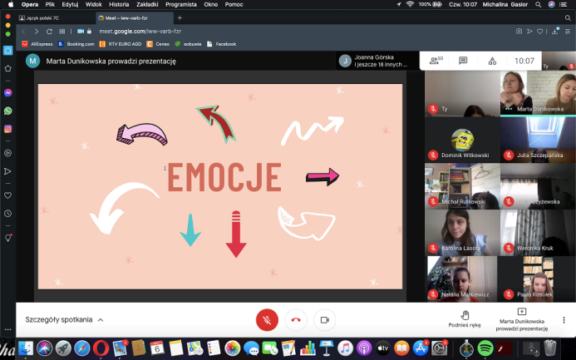
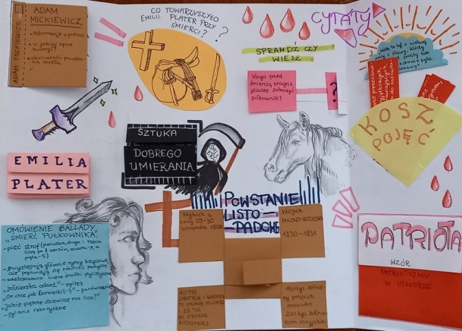
Warsztaty, projekty w 7c
- Lapbooki (motyw - patriotyzm) – język polski
- Szukam pracy – dokumenty aplikacyjne (cv, list motywacyjny) – język polski + informatyka
- „Ja, ty, my… Nasze zainteresowania” – prezentacje/filmy – język niemiecki
- „Świat liter” - matematyka
- projekt wf + historia
Warsztaty z psychoprofilaktyki – o emocjach

Slide 10
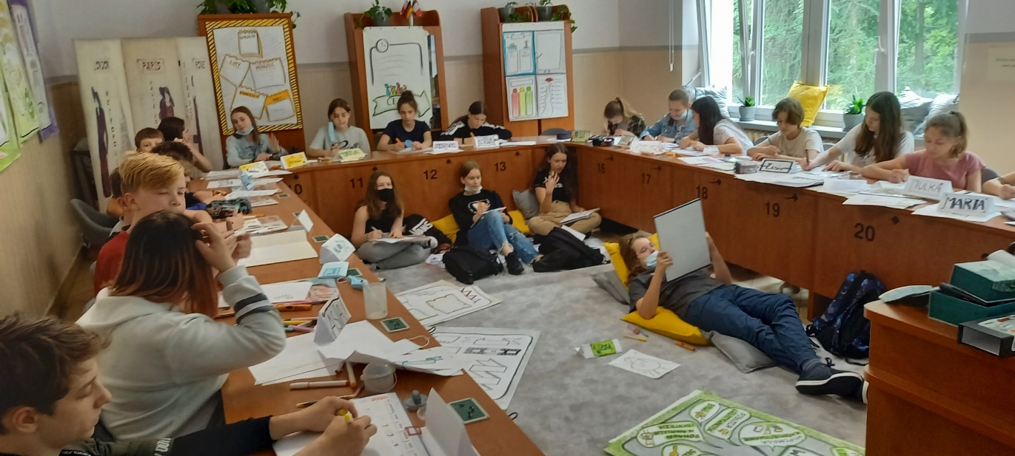
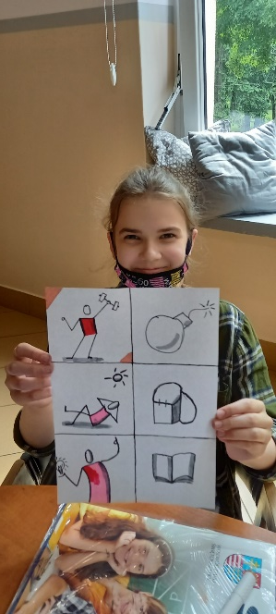
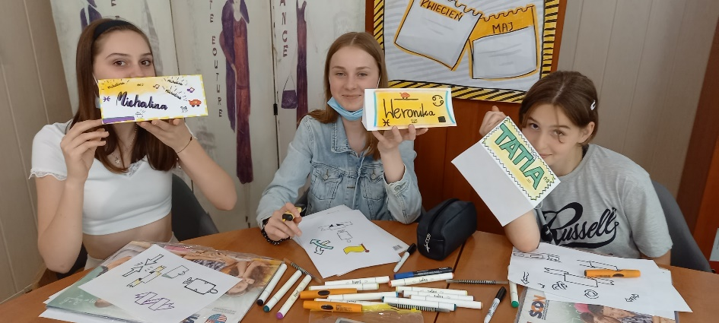
Warsztaty z myślenia wizualnego
9 czerwca Małgorzata Jas (nasza doradczyni w projekcie) poprowadziła dla uczniów 7c warsztaty z myślenia wizualnego. Przez trzy godziny uczyliśmy się tworzyć notatki wizualne.

Slide 11
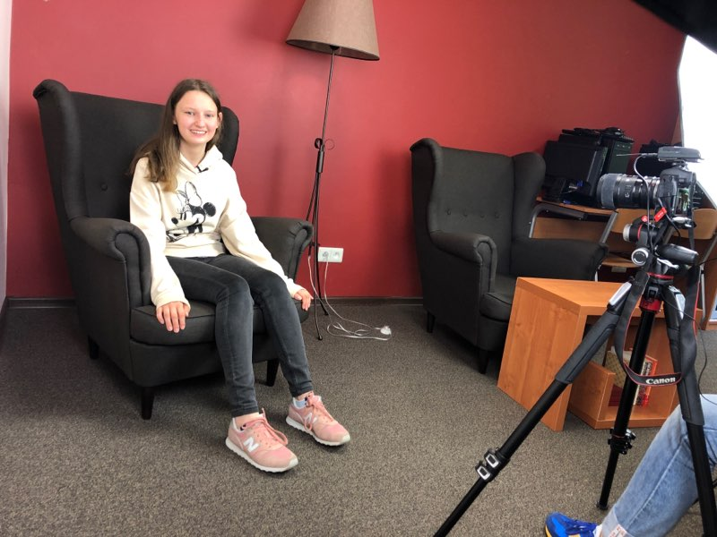
PRZED KAMERAMI…
Uczniowie z 7c mieli też okazję występować przed kamerami, publicznie formułować swoje opinie, poglądy, oceny.
Natalka udzieliła wypowiedzi do filmu CEO o edukacji zdalnej, a Helena, Julka, Łucja, Weronika i Marta wypowiadały się podczas webinarium 7 czerwca (rozpoczynające dni CEO) także na temat zdalnej edukacji.

Slide 12
A do tego…
Uczennice i uczniowie z kl. 7c:
Aktywnie pracują w gazetce szkolnej – co miesiąc Tatiana, Helena, Łucja, Miśka, Paula i Natalka tworzą artykuły;
Bawią się w teatr – Marta, Zosia, Natalka, Witek, Grześ, Paula;
Biorą udział w różnego rodzaju konkursach i osiągają sukcesy (np. Natalka I miejsce w szkolnym konkursie literackim na opowiadanie inspirowane kartami DIXIT, Julka S. I miejsce, Julka M. II miejsce i Marta III miejsce w konkursie na okładkę lektury, Helena II miejsce w konkursie na plakat lekturowy, Julia M. i Marta III miejsce w konkursie na grę planszową po angielsku, Julia M. I miejsce, Julia S. i Weronika II miejsca, a Helena wyróżnienie w konkursie plastycznym „Stop wypalaniu traw”, Julia M. I miejsce w konkursie na lapbook matematyczny i I miejsce w rebusach matematycznych, Martyna Kucińska I miejsce, Hela K. wyróżnienie w Powiatowym Konkursie Literackim „Odcienie”);

Slide 13
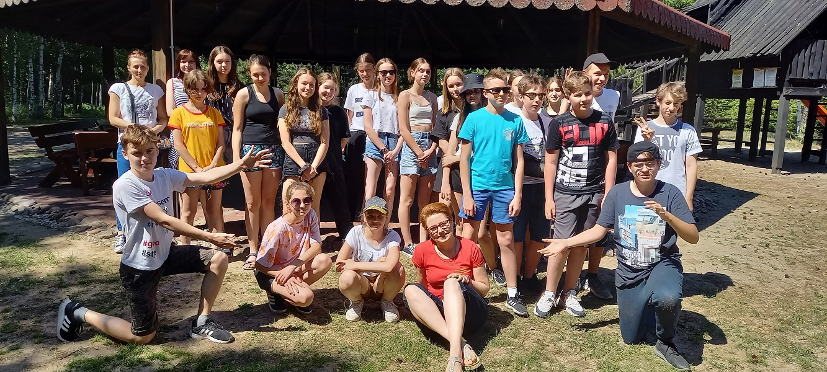
Podsumowanie roku
17 czerwca 7c wyjechała na integracyjny wyjazd do gospodarstwa agroturystycznego DOLINA BOBRÓW. Wyrabialiśmy chleb, masło, ser, niektórzy doili krowę albo młócili cepami. Były kiełbaski z ogniska i czas na zabawę, ale był też moment na podsumowanie rocznej pracy w projekcie.

Slide 14
WYNIKI DIAGNOZY – maj 2021

